Slide 1
Αντιστοιχία
… Νηπιαγωγείο!!!
f
Α
Β
Ποιος είναι ο κανόνας αντιστοιχίας των στοιχείων του Συνόλου Α με τα στοιχεία του Συνόλου Β;
f: Αντιστοιχίσαμε το κάθε φρούτο του Συνόλου Α με το χρώμα του στο Σύνολο Β

Slide 2
Αντιστοιχία
f
Α
Β
Ποιος είναι ο κανόνας αντιστοιχίας των στοιχείων του Συνόλου Α με τα στοιχεία του Συνόλου Β;
f: Αντιστοιχίσαμε το κάθε φρούτο του Συνόλου Α με το χρώμα του ίδιου αρχικού στο Σύνολο Β

Slide 4
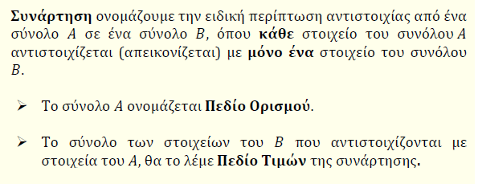
Δηλαδή;;;
Πότε μια αντιστοιχία ορίζει συνάρτηση;

Slide 5
Αεροδρόμιο
Α: αίθουσα επιβατών
f
Β: προορισμοί
Ε₁ ‧
Ε₂ ‧
Ε₃ ‧
Ε₄ ‧
Ε₅ ‧
‧ Παρίσι
‧ Βαρκελώνη
‧ Τόκυο
‧ Νέα Υόρκη
‧ Όσλο
‧ Νέο Δελχί
Κάθε στοιχείο του συνόλου Α
Όλοι όσοι βρίσκονται στην αίθουσα επιβατών πρέπει να πάνε κάπου!!!

Slide 6
Αεροδρόμιο
Α: αίθουσα επιβατών
f
Β: προορισμοί
Μπορεί ένας επιβάτης να μην πηγαίνει πουθενά;
Ε₁ ‧
Ε₂ ‧
Ε₃ ‧
Ε₄ ‧
Ε₅ ‧
‧ Παρίσι
‧ Βαρκελώνη
‧ Τόκυο
‧ Νέα Υόρκη
‧ Όσλο
‧ Νέο Δελχί
Κάθε στοιχείο του συνόλου Α
Όλοι όσοι βρίσκονται στην αίθουσα επιβατών πρέπει να πάνε κάπου!!!

Slide 7
Αεροδρόμιο
Α: αίθουσα επιβατών
f
Β: προορισμοί
Ε₁ ‧
Ε₂ ‧
Ε₃ ‧
Ε₄ ‧
Ε₅ ‧
‧ Παρίσι
‧ Βαρκελώνη
‧ Τόκυο
‧ Νέα Υόρκη
‧ Όσλο
‧ Νέο Δελχί
Μόνο ένα στοιχείο του συνόλου Β
Ο κάθε επιβάτης μπορεί να πάει σε ένα μόνο προορισμό!!!

Slide 8
Αεροδρόμιο
Α: αίθουσα επιβατών
f
Β: προορισμοί
Μπορεί ένας επιβάτης να πάει σε 2 μέρη ταυτόχρονα;
Ε₁ ‧
Ε₂ ‧
Ε₃ ‧
Ε₄ ‧
Ε₅ ‧
‧ Παρίσι
‧ Βαρκελώνη
‧ Τόκυο
‧ Νέα Υόρκη
‧ Όσλο
‧ Νέο Δελχί
Ο κάθε επιβάτης μπορεί να πάει σε ένα μόνο προορισμό!!!

Slide 9
Μπορεί περισσότεροι του ενός επιβάτη να έχουν τον ίδιο προορισμό;
f
Β: προορισμοί
Αεροδρόμιο
Α: αίθουσα επιβατών
Ε₁ ‧
Ε₂ ‧
Ε₃ ‧
Ε₄ ‧
Ε₅ ‧
‧ Παρίσι
‧ Βαρκελώνη
‧ Τόκυο
‧ Νέα Υόρκη
‧ Όσλο
‧ Νέο Δελχί
Ο κάθε επιβάτης μπορεί να πάει σε ένα μόνο προορισμό!!!

Slide 10
Μπορεί να υπάρχουν μέρη που να μην πηγαίνει κανένας;
f
Β: προορισμοί
Αεροδρόμιο
Α: αίθουσα επιβατών
Ε₁ ‧
Ε₂ ‧
Ε₃ ‧
Ε₄ ‧
Ε₅ ‧
‧ Παρίσι
‧ Βαρκελώνη
‧ Τόκυο
‧ Νέα Υόρκη
‧ Όσλο
‧ Νέο Δελχί
Ο κάθε επιβάτης μπορεί να πάει σε ένα μόνο προορισμό!!!

Slide 11
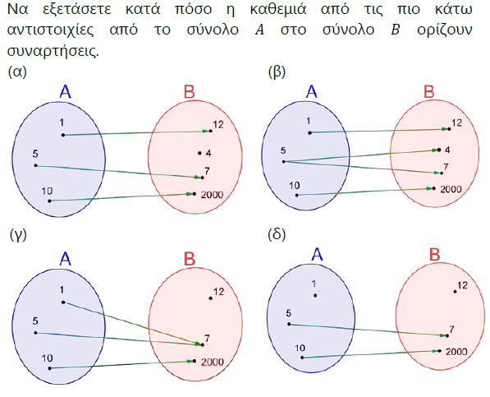
Παράδειγμα 1/Σελ.47
Ορίζει
Δεν ορίζει
Ορίζει
Δεν ορίζει

Slide 12
Α
Β

Slide 13
Αεροδρόμιο
Α: αίθουσα επιβατών
f
Β: προορισμοί
Ε₁ ‧
Ε₂ ‧
Ε₃ ‧
Ε₄ ‧
Ε₅ ‧
‧ Παρίσι
‧ Βαρκελώνη
‧ Τόκυο
‧ Νέα Υόρκη
‧ Όσλο
‧ Νέο Δελχί
Π.Ο.
ΌΛΑ τα στοιχεία!
Πεδίο Ορισμού: Το σύνολο Α Άρα Π.Ο. = { Ε₁, Ε₂, Ε₃, Ε₄, Ε₅}

Slide 14
Αεροδρόμιο
Α: αίθουσα επιβατών
f
Β: προορισμοί
Ε₁ ‧
Ε₂ ‧
Ε₃ ‧
Ε₄ ‧
Ε₅ ‧
‧ Παρίσι
‧ Βαρκελώνη
‧ Τόκυο
‧ Νέα Υόρκη
‧ Όσλο
‧ Νέο Δελχί
Π.Τ.
ΌΧΙ ΑΠΑΡΑΙΤΗΤΑ ΌΛΑ τα στοιχεία!
Πεδίο Τιμών: Το σύνολο των τιμών του Β που αντιστοιχίζονται με κάποια τιμή του Α
Άρα Π.Τ. $⊆$ Β Π.Τ = { Βαρκελώνη, Όσλο, Νέο Δελχί}

Slide 15
Για εξάσκηση…
Σελίδα 49: 1, 6
Θα τις λύσετε, όμως ΔΕΝ θα μου τις στείλετε ακόμα!

